Slide 1
Πώς να αποκτήσετε τους πρώτους σας πελάτες: tricks and pitfalls
Θωμάς Πουφινάς – Επ. Καθηγητής Τμήματος Οικονομικών Επιστημών ΔΠΘ,
Επιστημονικός Συνεργάτης Apopsi Group

Slide 2
Μετά την ιδέα τι;
Μετά την ιδέα…
… και τις βασικές κατευθύνσεις που στην εισαγωγική ομιλία δόθηκαν…
… θα πρέπει να λειτουργήσει η start-up επιχείρησή σας!
Αυτό σημαίνει ότι χρειάζεστε πελάτες!
Αυτοί είναι που θα σας δώσουν
ζωή!

Slide 3
Δημιουργία Πελατολογίου
Για να δούμε όμως τι μάθαμε από την εισαγωγική παρουσίαση…
Προκειμένου η startup επιχείρησή σας να πετύχει χρειάζεστε μια βάση πελατών.
Αυτοί οι πιστοί πελάτες μπορούν να σας βοηθήσουν να:
Ενισχύσετε τις πωλήσεις σας, επειδή είναι πρόθυμοι να συνεχίσουν να αγοράζουν τα προϊόντα/ υπηρεσίες σας
Στέλνετε ένα μήνυμα σε νέους πελάτες ότι η επωνυμία σας είναι αξιόπιστη
Κερδίσετε συστάσεις, που σας εξοικονομεί χρόνο και προσπάθεια στην εξεύρεση νέων πελατών

Slide 4
Δημιουργία Πελατολογίου
Μερικοί τρόποι με τους οποίους μπορείτε να προσελκύσετε και να διατηρήσετε πελάτες περιλαμβάνουν:
Προσφέροντας ένα εξαιρετικό προϊόν ή υπηρεσία
Ξεκινώντας προγράμματα αφοσίωσης για να συνεχίσουν να έρχονται
Χρησιμοποιώντας το affiliate marketing & influencers
Εστιάζοντας στην εξαιρετική εξυπηρέτηση πελατών
Χρησιμοποιώντας την έρευνα αγοράς για να κατανοήσετε καλύτερα τις προσδοκίες των πελατών σας
Ζητώντας σχόλια απευθείας από τους πελάτες σας

Slide 5
Δημιουργία Πελατολογίου
Αρχικά όμως χρειάζεστε τους πρώτους σας πελάτες!
Θα πρέπει να αποφασίσετε ποιοι είναι οι ιδανικοί πελάτες για εσάς!
Τι δημογραφικά χαρακτηριστικά θα πρέπει να έχουν;
Τι συμπεριφορικό προφίλ σας ενδιαφέρει;
Ποιο είναι το αγαπημένο τους προϊόν;
…

Slide 6
Δημιουργία Αξίας

Slide 7
Δημιουργία Αξιοπιστίας

Slide 8
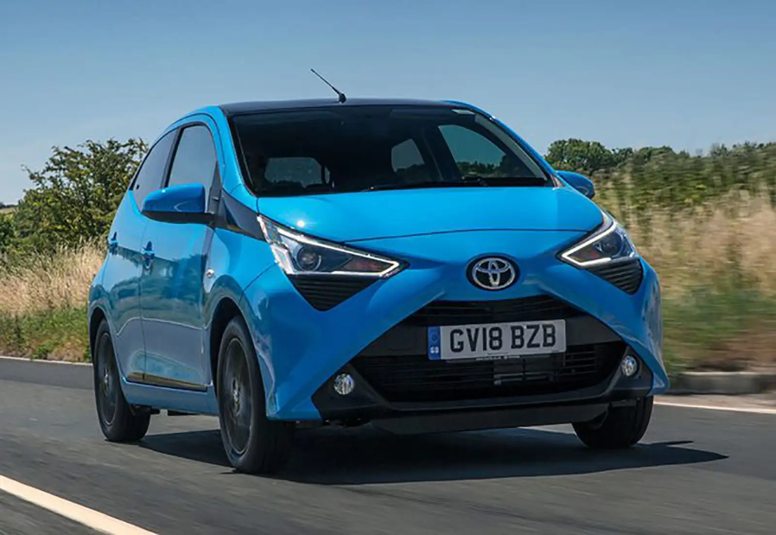
Δημιουργία Αξιοπιστίας

Slide 9
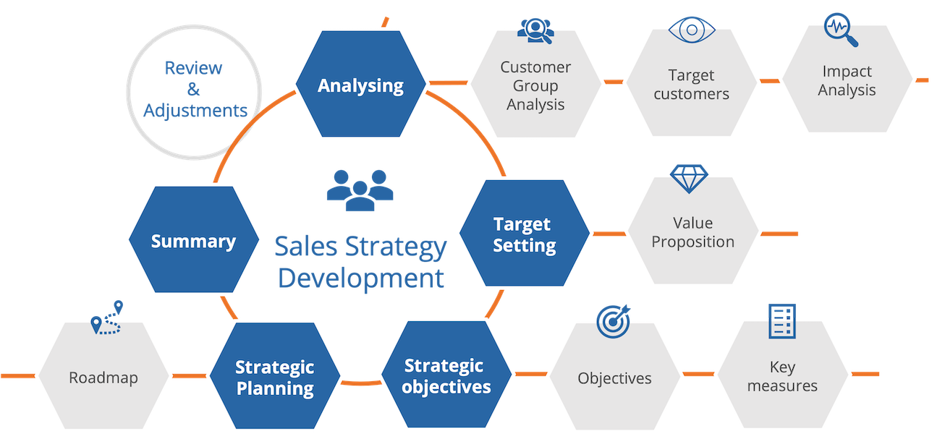
Προσέγγιση πωλήσεων

Slide 10
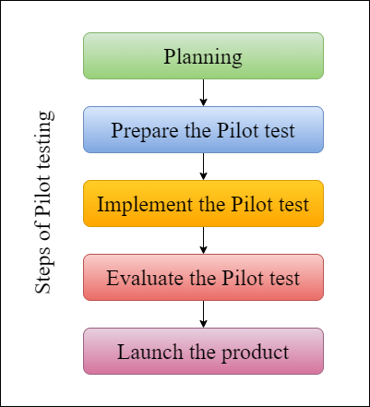
Intelligence - Survey

Slide 11
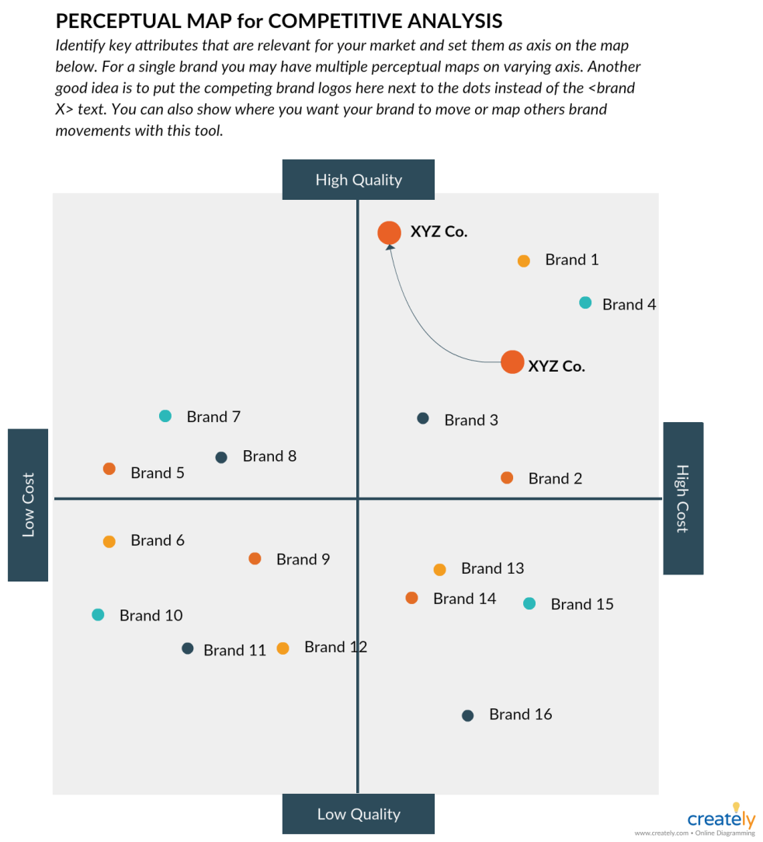
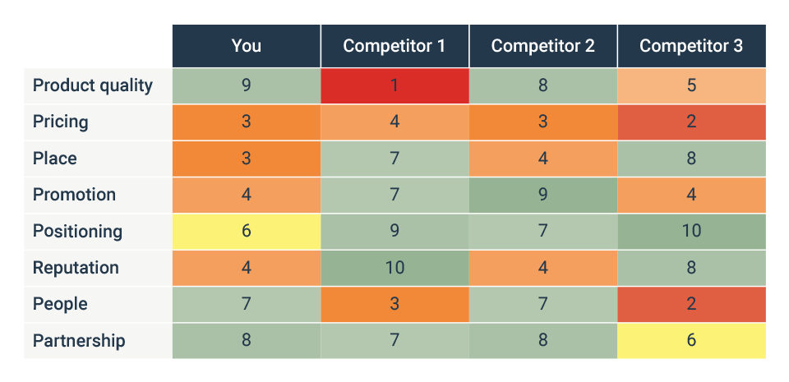
Intelligence - Competition

Slide 12
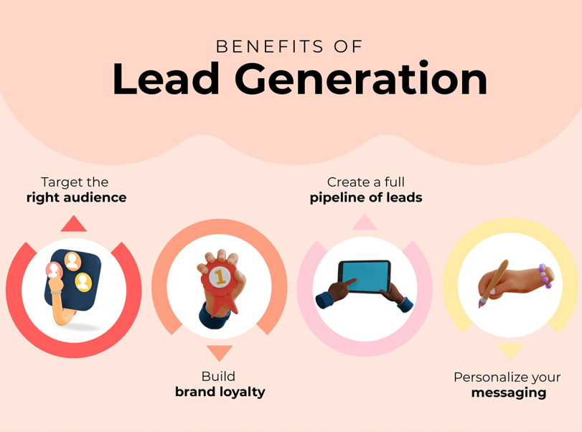
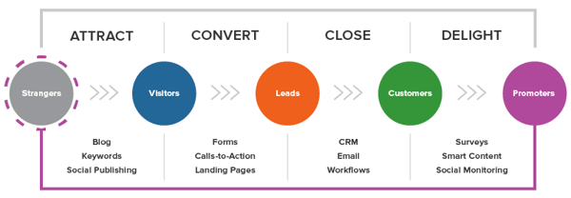
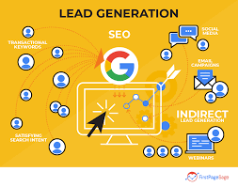
Lead Generation

Slide 13
Lead Generation

Slide 14
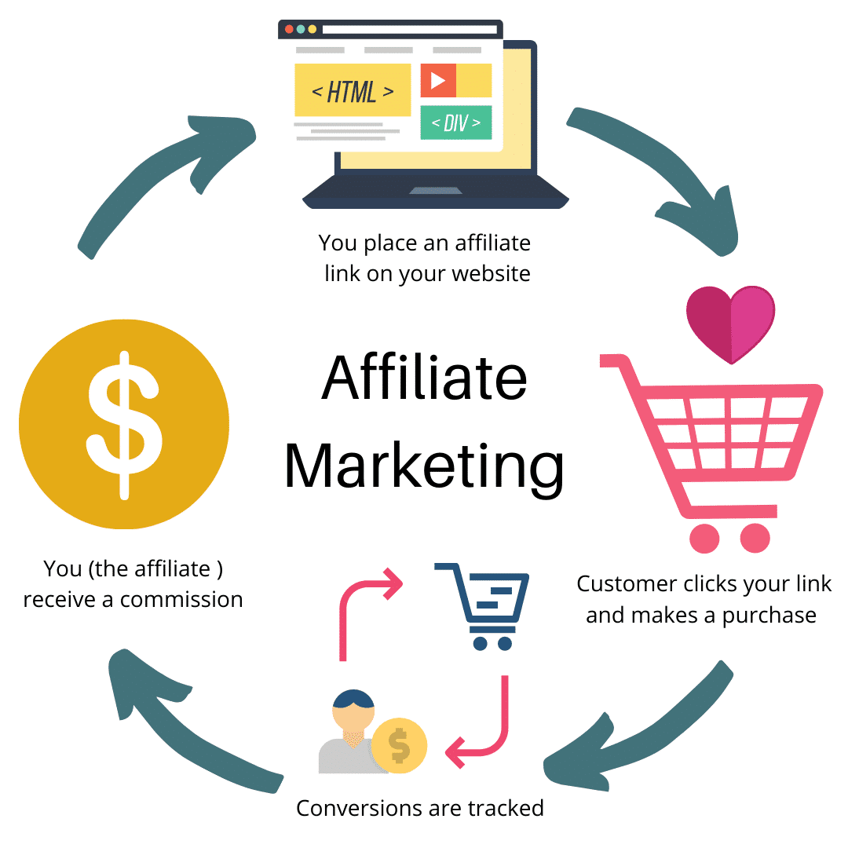
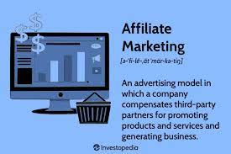
Affiliate Marketing

Slide 15
Influencer Marketing

Slide 16
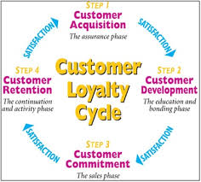
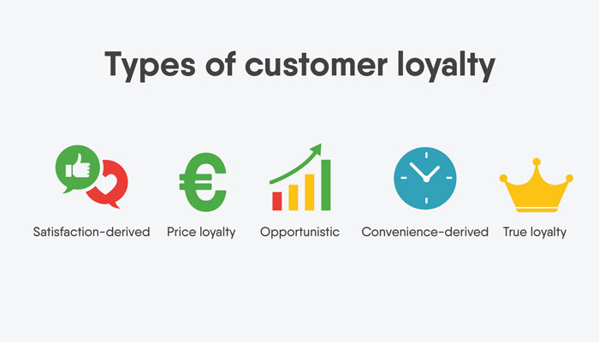
Customer Loyalty

Slide 17
After Sales Service

Slide 18
After Sales Service
This year, the average score lifted 24 points to 788, with Mazda topping the table with a score of 819 to beat out Toyota (799), Honda (793) and Hyundai (790).

Slide 19
Ερωτήσεις; Σχόλια;

